Slide 1
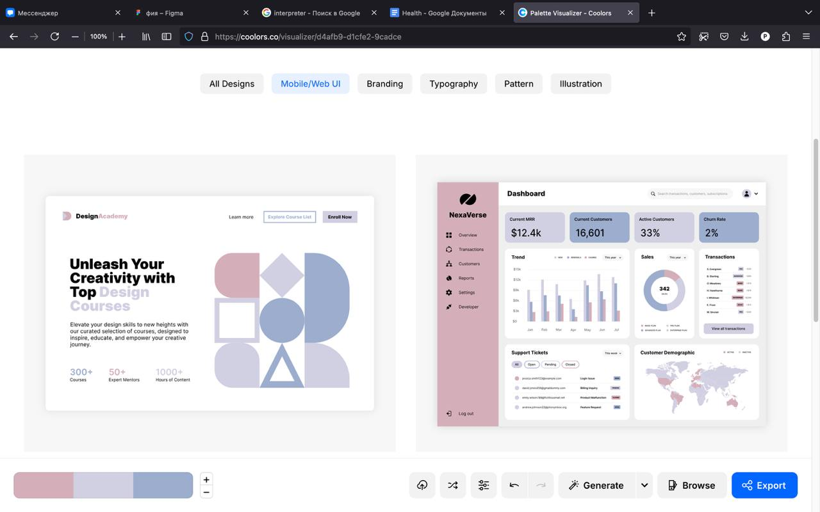
Сервис по работе с иностранными абитуриентами “RuStudy”
РУКОВОДИТЕЛЬ: Лебедева Полина Александровна

Slide 2
Описание продукта и его характеристик
Создание онлайн-сервиса (сайт) для абитуриентов, которые поступают в Россию. На данном сайте они могут ознакомиться со всеми ВУЗами и программами на которые планируют поступать, также будет актуальная информация по экзаменам и возможность перевести свои документы с нотариальным заверением.
Кроме того, данный проект направлен на продвижение российской культуры и языка за рубежом, что позволит формировать положительный имидж России как страны с высоким уровнем образования и богатым культурным наследием.
В результате реализации проекта мы ожидаем не только увеличение числа иностранных студентов, но и развитие партнерств с зарубежными учебными заведениями, что будет способствовать интеграции России в мировое образовательное пространство и развитию страны в целом.

Slide 3
Сегменты
клиентов
Кому Вы планируете продавать продукт?
Абитуриент
Родители студентов
ВУЗы и ссузы, которым нужны иностранные студенты
Иностранным абитуриентам возраст от 17 до 25 лет
Родителям иностранных абитуриентов
Потребность/задача, которую решаем для ЦА
Поступление в Россию без преград, языкового барьера и без проблем с документацией
Знакомство - опрос - подбор ВУЗа и специальности, поиск нужных направлений, связь с приемной комиссией и уточнение деталей поступление - помощь в регистрации на платформах для сдачи вступительных экзаменов - сбор, перевод, нотариальное заверение всех необходимых документов (если нужно еще и апостилирование и перевод апостиля) - подача документов в ВУЗ - ожидание результатов

Slide 4
Бизнес-модель проек а
Создание онлайн-сервиса (сайт) для абитуриентов, которые поступают в Россию. На данном сайте они могут ознакомиться со всеми ВУЗами и программами на которые планируют поступать, также будет актуальная информация по экзаменам и возможность перевести свои документы с нотариальным заверением.
Кроме того, данный проект направлен на продвижение российской культуры и языка за рубежом, что позволит формировать положительный имидж России как страны с высоким уровнем образования и богатым культурным наследием.
В результате реализации проекта мы ожидаем не только увеличение числа иностранных студентов, но и развитие партнерств с зарубежными учебными заведениями, что будет способствовать интеграции России в мировое образовательное пространство и развитию страны в целом.
Ключевые партнеры
Агентства переводов
Нотариальные компании
Университеты
Юридические компании
Вид деятельности
Организация поступления в ВУЗы России
Ценностное предложение
Анализ вариантов для поступления в ВУЗ России
Подборка ВИ и стипендий, олимпиад
Взаимо-отношение с клиентами:
Клиентоцентричность
Потребительские сегменты:
B2C:
Абитуриенты (Иностранцы)
В2В:
Сотрудничество
с агентствами переводов
Работа
с университетами
Ресурсы
Грант
Инвесторы
Каналы сбыта:
Собственная платформа компании
Социальные сети
Потоки доходов:
Консультация и подбор программ
Перевод документов
Поиск куратора-переводчика для сопровождения в России
Структуры издержек:
Перевод документов
Поддержание сайта
З/П кураторам

Slide 5
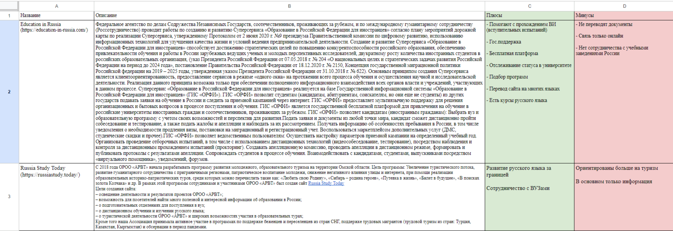
Анализ конкурентов

Slide 6
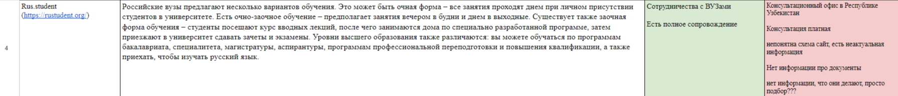
Анализ конкурентов

Slide 7
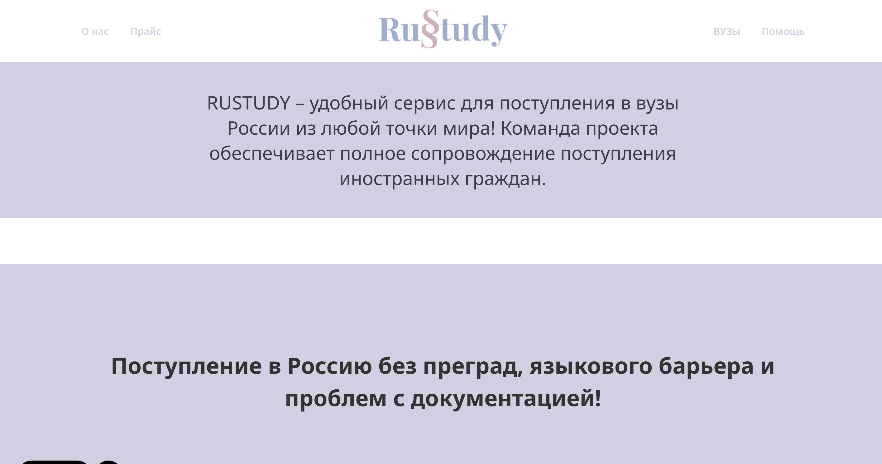
MVP

Slide 8
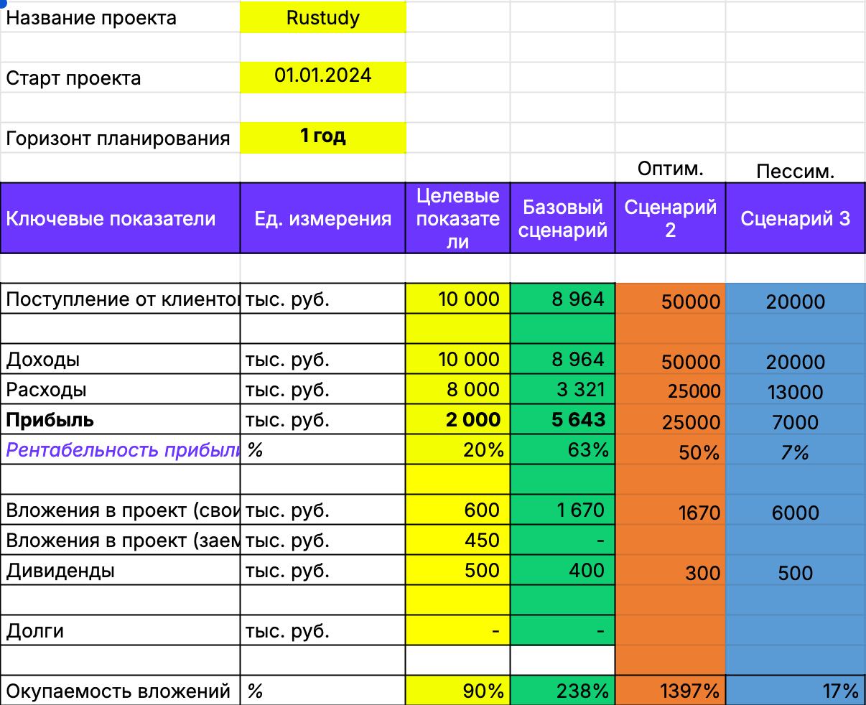
Финансовая модель

Slide 9
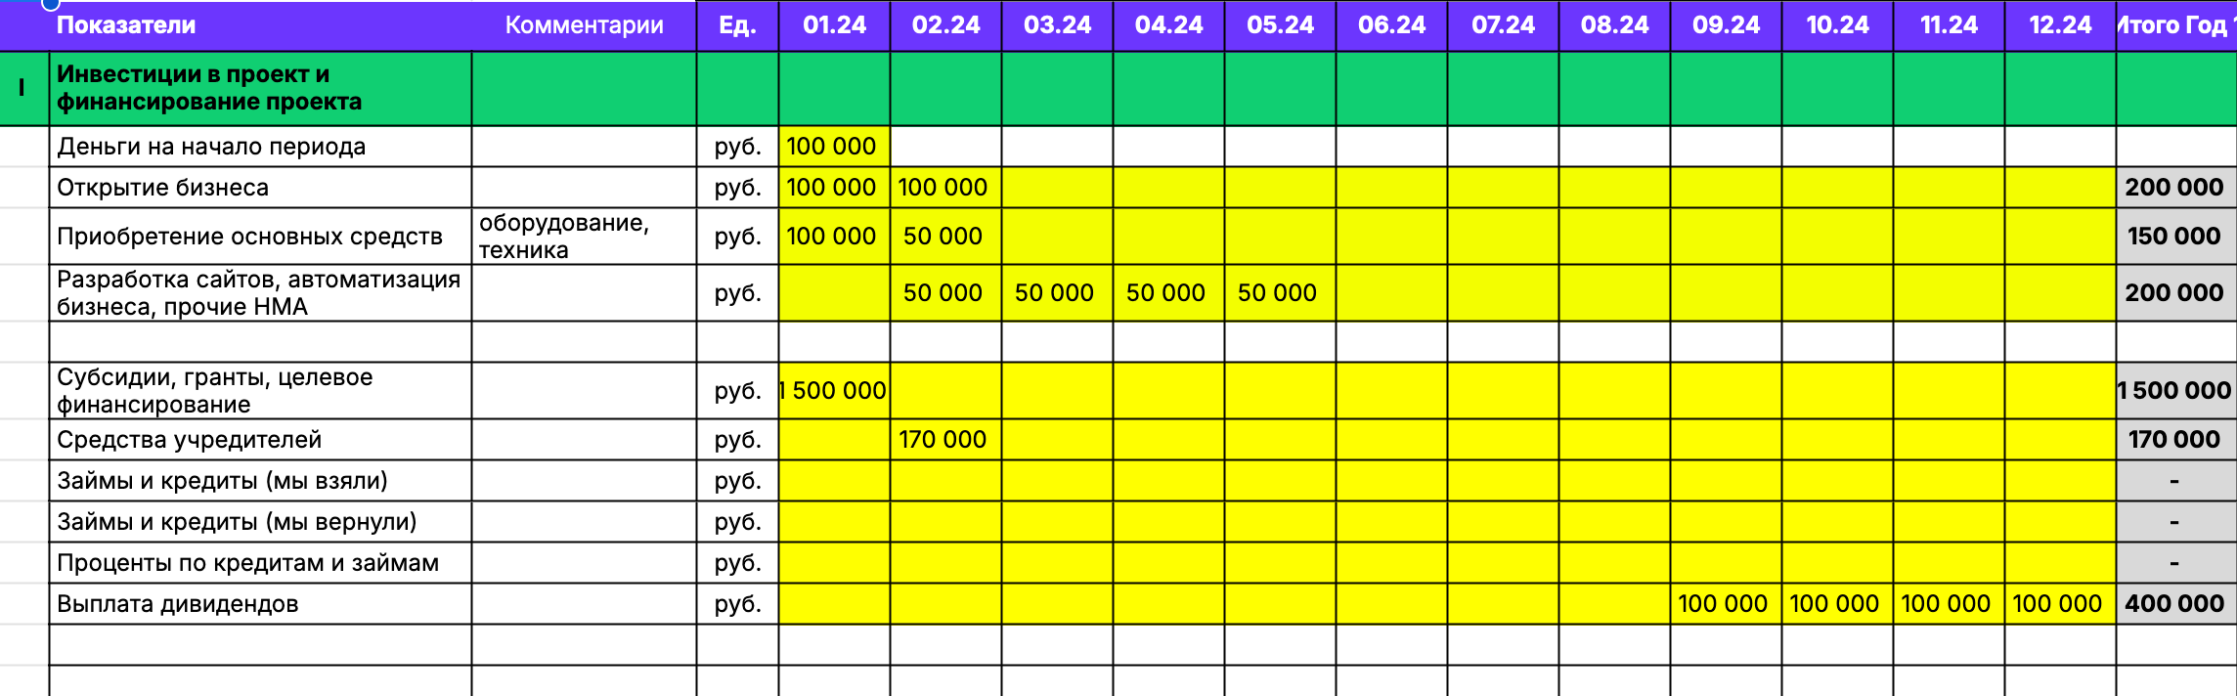
Финансовая модель

Slide 10
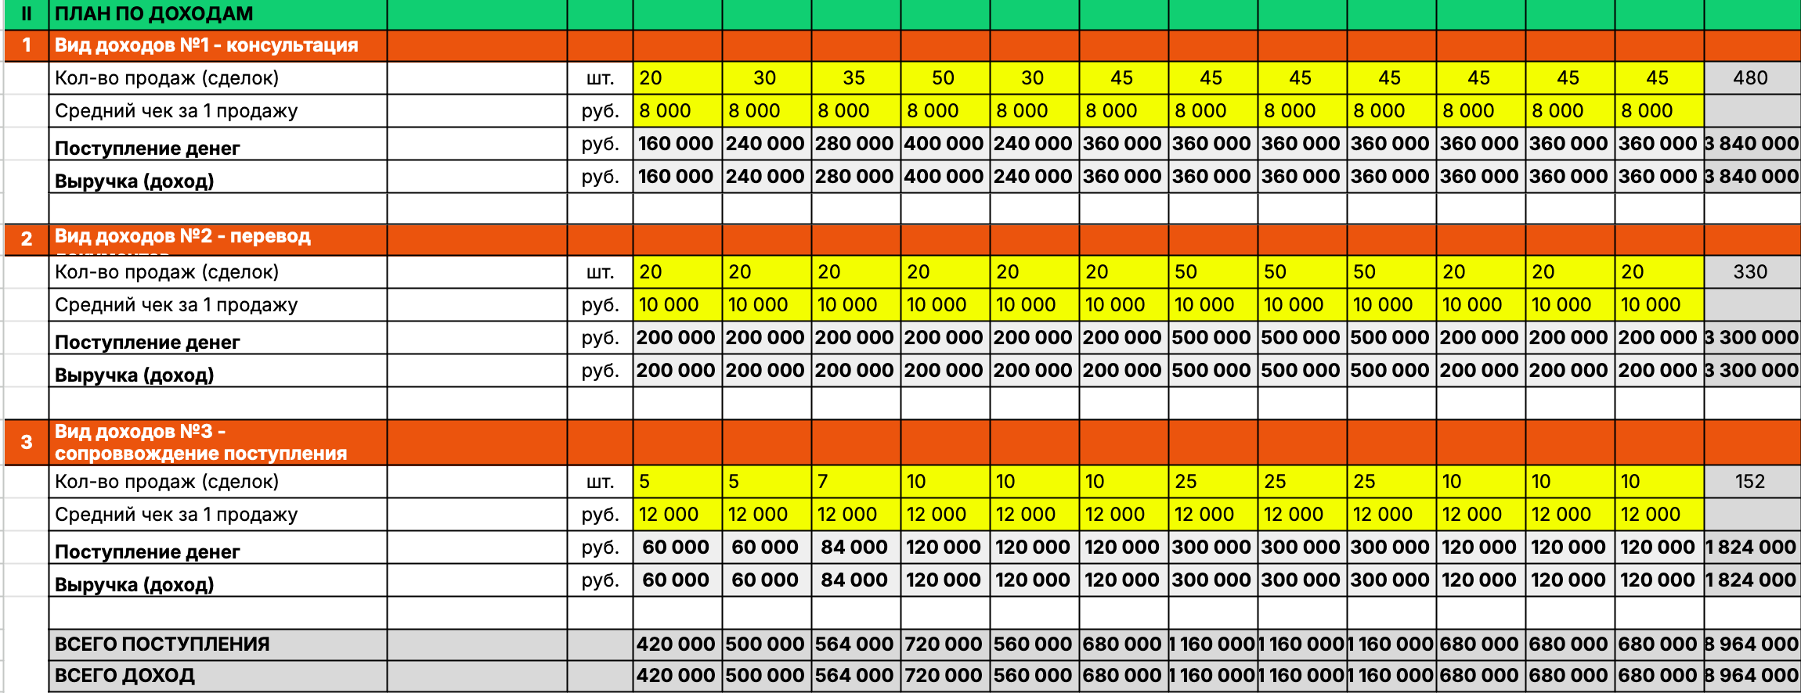
Финансовая модель

Slide 11
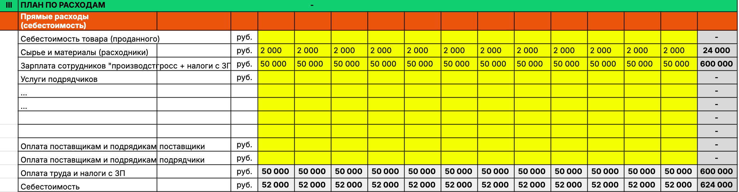
Финансовая модель

Slide 12
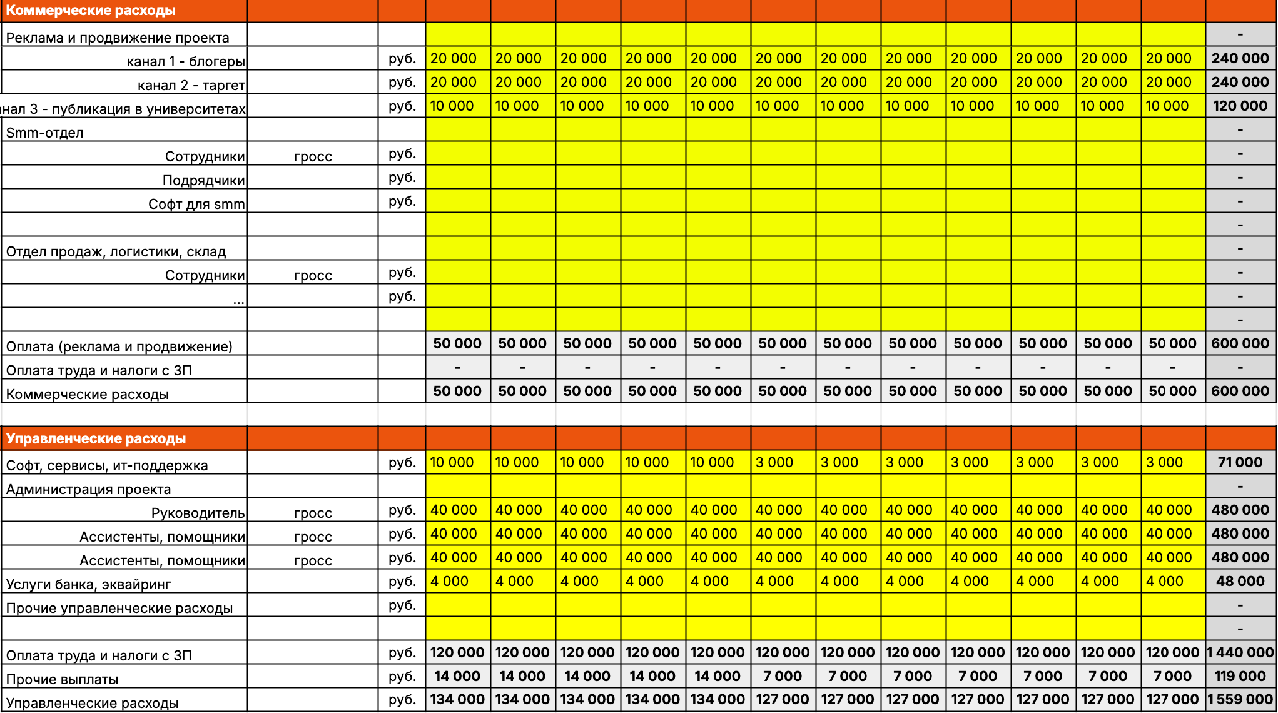
Финансовая модель

Slide 13
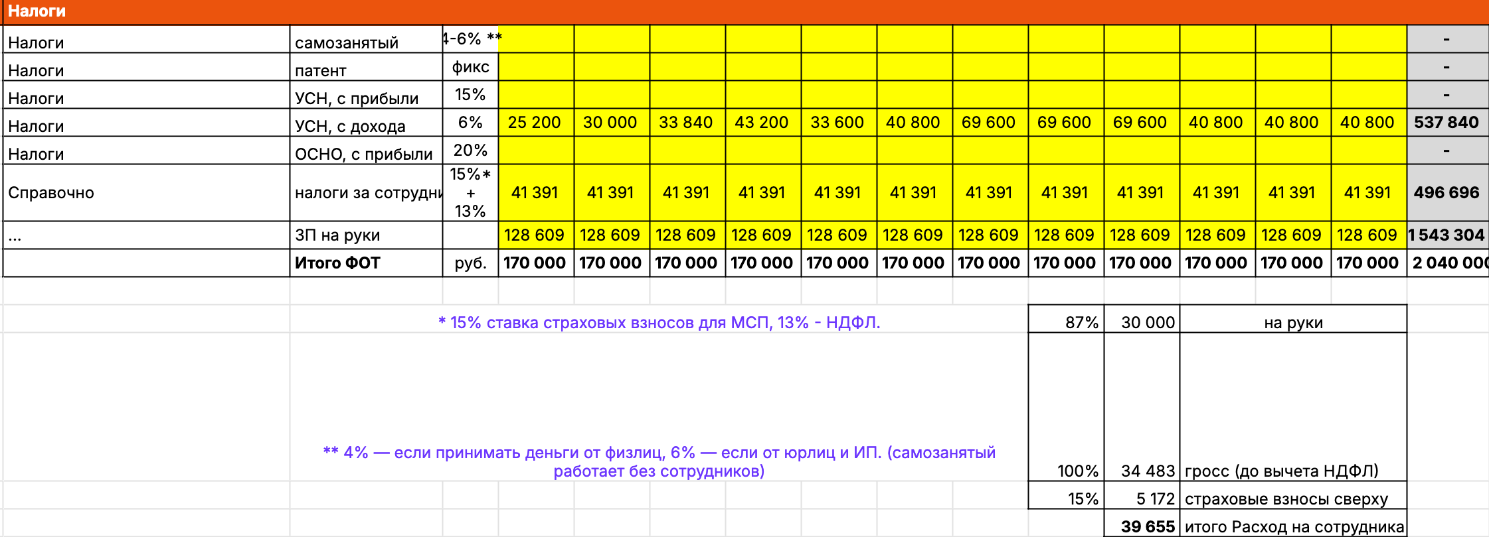
Финансовая модель

Slide 14
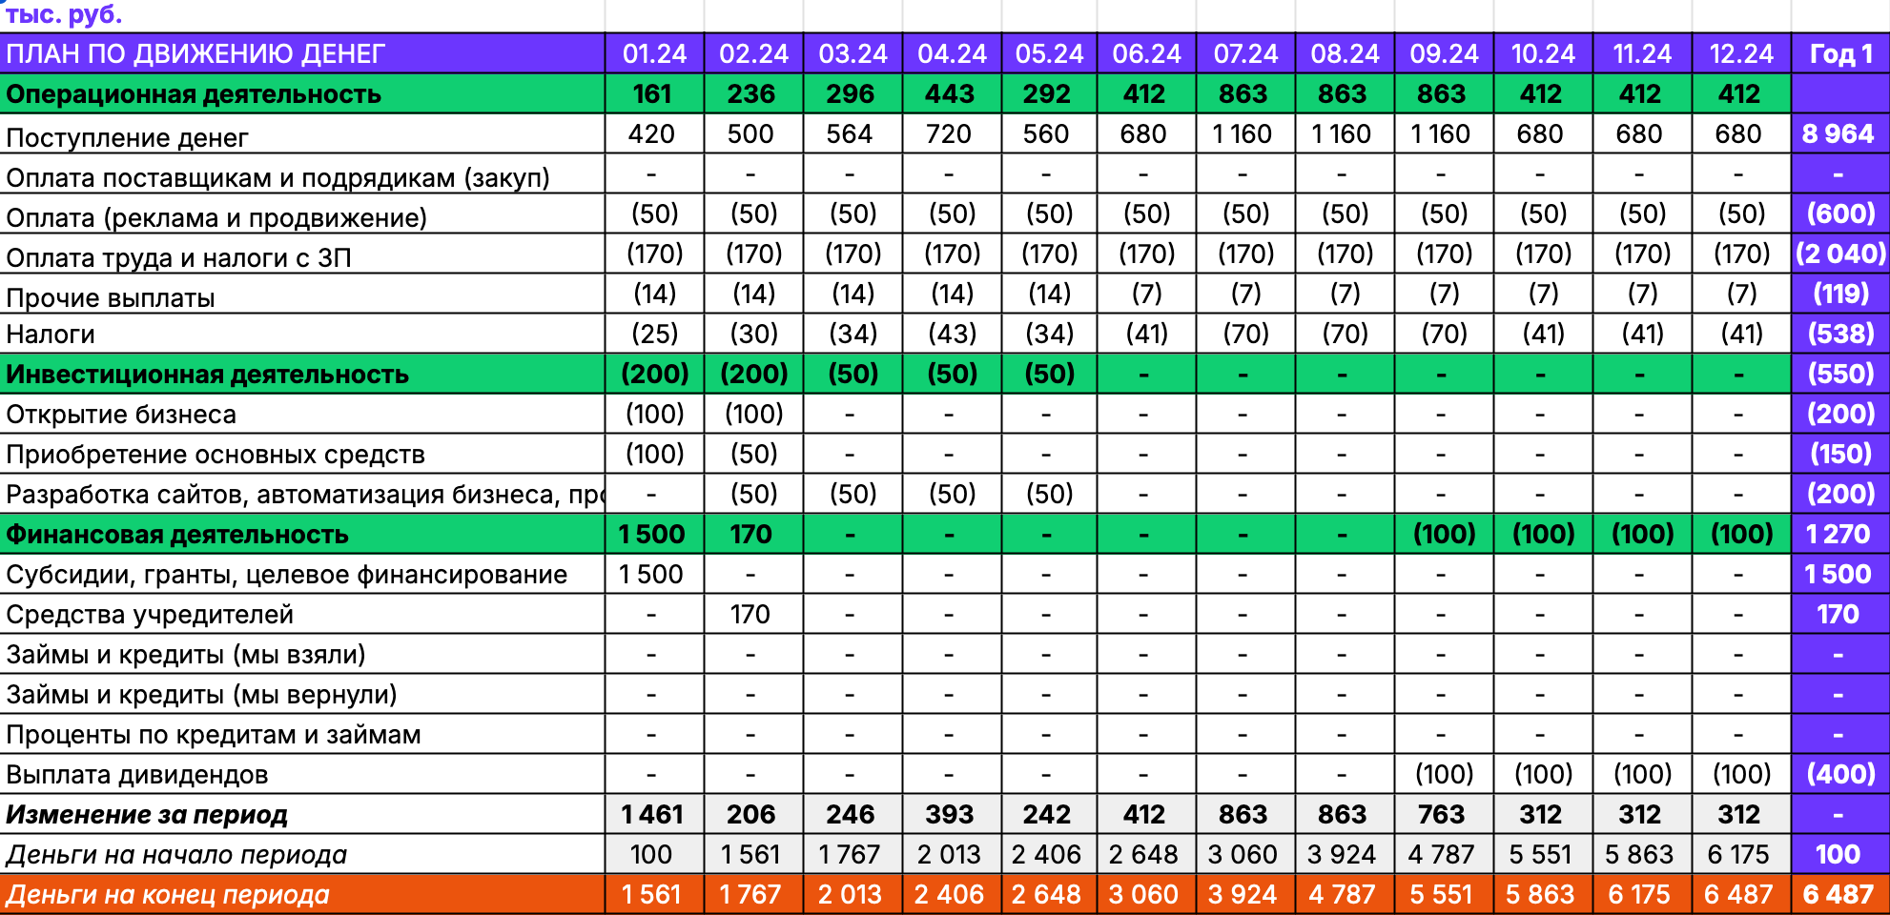
Финансовая модель

Slide 15
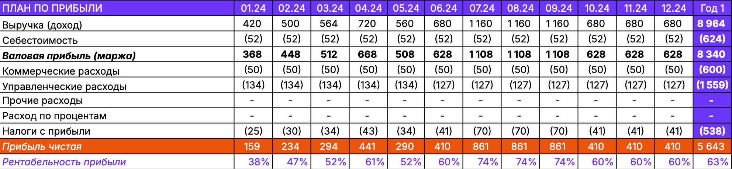
Финансовая модель

